Slide 1
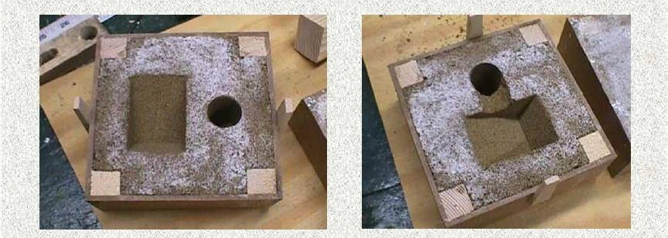
Masas y moldeo
La refractariedad es la capacidad que tiene un material de resistir al calor
FCEFyN, Departamento de Materiales
Cátedra de Tecnología Mecánica I
Lic. Luis Guillermo Losano

Slide 2
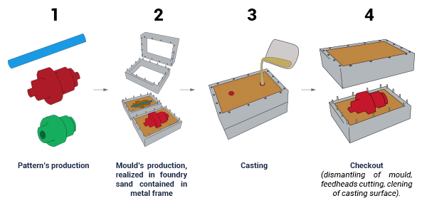
Masas y moldeo
Fundición en moldes permanentes
Fundición en moldes perecederos
Fundición en moldes semi-permanentes

Slide 3
Procesos de fundición de metal
Fundición en moldes perecederos
En arena
En cáscara
Modelo desechable
En yeso
De cerámica
Cera perdida
Fundición en moldes permanentes (coquillas)
Hueca
A presión
Centrífuga
Por dado impresor
Semisólida
Crecimiento de monocristales
Monocristales para microelectrónica
Álabes monocristalinos para turbinas
De solidificación direccional

Slide 4
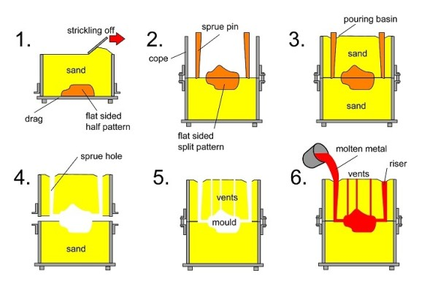
Fundición en moldes de arena

Slide 5
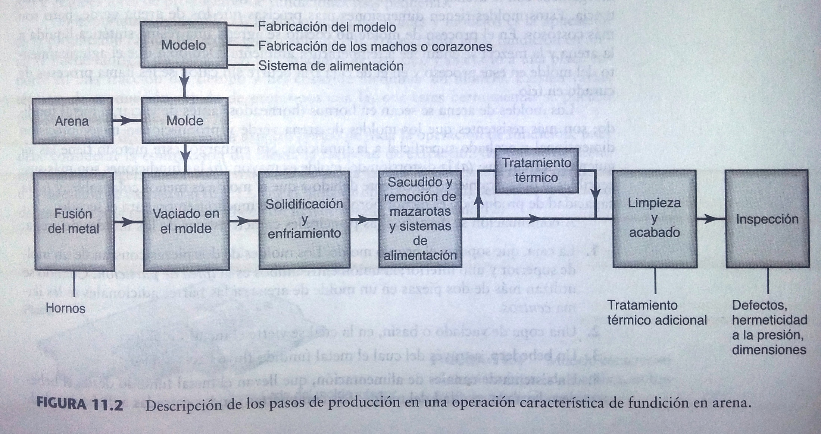

Slide 6
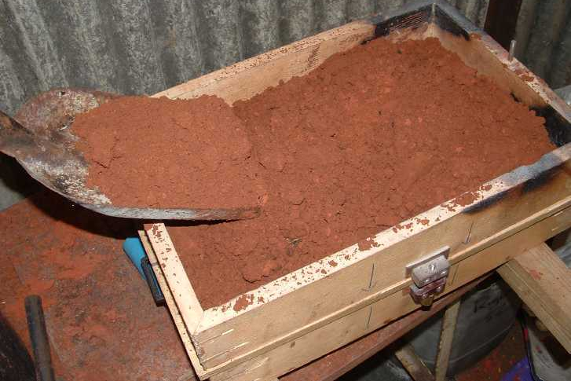
Fundición en moldes de arena
Características de los moldes de arena
Ser plásticos
Tener cohesión y resistencia
Refractarios, resistir temperaturas elevadas
Permeables, para permitir la evacuación de gases
Disgregarse fácilmente durante la extracción

Slide 7
Arenas para molde
Arena de sílice SiO2
Barata, elevado punto de fusión, características de alta temperatura (un 90%)
Arcilla
Silicato hidratado de aluminio, elemento aglutinante, confiere plasticidad y disgregabilidad al molde (un 7%)
Agua
(un 3%)

Slide 8
Características de las arenas de moldeo
Características de las arenas
Forma y tamaño de grano
Propiedades del molde
Resistencia mecánica
Deformación
Contenido de arcillas
Impurezas químicas
Humedad
Permeabilidad
Propiedades refractarias

Slide 9
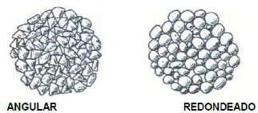
Características de las arenas de moldeo
La resistencia aumenta para granos pequeños y partículas de superficie irregular
La permeabilidad mejora con la porosidad de la arena, esto es con mayor tamaño de grano y formas redondeadas

Slide 10
Ensayos de las arenas de moldeo
Forma de los granos de cuarzo
Granulometría
Porcentaje de arcilla
Características de las arcillas
Impurezas de las arenas
Humedad
Ensayos mecánicos
Ensayos de permeabilidad
Determinación de propiedades refractarias

Slide 11
Usos de algunos términos
Arena verde: arena sin secar, más económico
Arena seca: secada en horno para aumentar la cohesión de la arena, soportar así la acción mecánica del metal fundido, mejora la permeabilidad
Moldeo: obtener una reproducción en negativo de la pieza, vaciado en el cual ha de colarse el metal líquido que al solidificarse adquiere la forma del modelo
Cajas de moldeo: soporta el molde, los moldes de dos piezas constan de un molde superior (sobre) y uno inferior (bajera), la unión entre ambos es la línea de partición
Arena de moldeo: es de mejor calidad más fina, que se compacta alrededor del modelo para mejorar la terminación
Arena de relleno: arena más económica, recuperada, de inferior calidad, se usa para rellenar el resto del molde que no tiene un contacto directo con el modelo
Aglutinantes: el más común es la arcilla (bentonita), pero hay diversos tipos de arcillas, cementos, silicatos y aglutinantes orgánicos como cereales, lignina, melaza, alquitrán, resina, aceites
Arena: se suele usar para designar al material silíceo con poca o ninguna arcilla
Tierra: se usa para designar a un material natural que contiene arena y arcilla
Negros, barnices de fundición, grafito: materiales secundarios, se suelen aplicar en la superficie del molde de arena para separarla del metal líquido

Slide 12
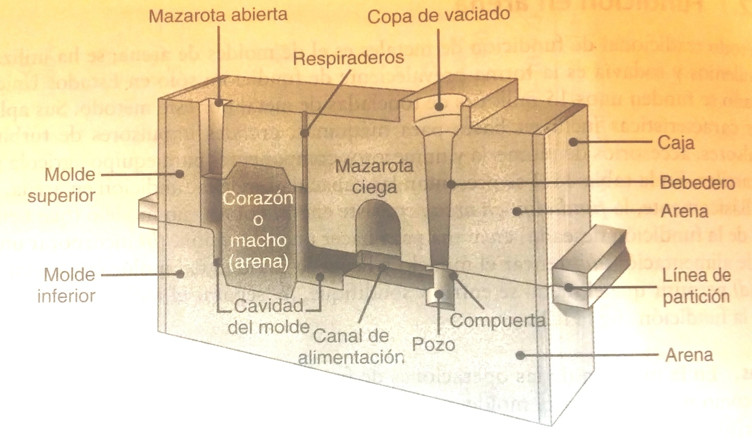
Copa de vaciado o basín: se vierte el metal fundido
Bebedero: conducto por donde fluye el metal fundido
Canales de alimentación: sistema de distribución del metal fundido hacia las cavidades del molde
Mazarota (montante): alojamientos para metal fundido adicional que permita sacar los rechupes fuera de la pieza. Puede ser ciega o abierta.
Noyo: son los machos o corazones insertos en el molde, hechos de arena, para formar regiones huecas o definir la superficie interior de la fundición.
Tasel: son como noyos que se utilizan en la parte exterior para formar características como letras sobre la superficie o cavidades externas profundas
Respiraderos: para extraer los gases y el aire

Slide 13
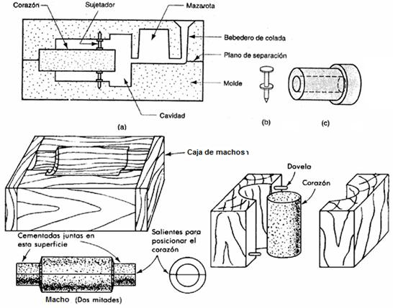

Slide 14
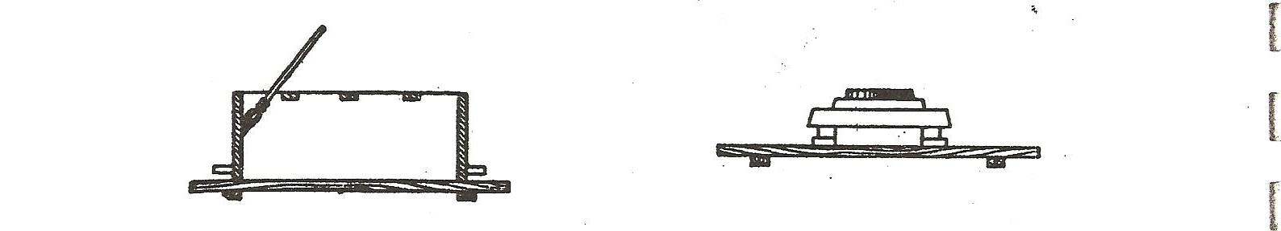
Moldeo y Fundición
Fundamentos del moldeo a mano
1° Mojado de paredes interiores de la caja con una solución de arcilla disuelta en agua y disposición del modelo sobre el tablero o plano de trabajo.
“Sobre” en el tablero
Centrado del modelo

Slide 15
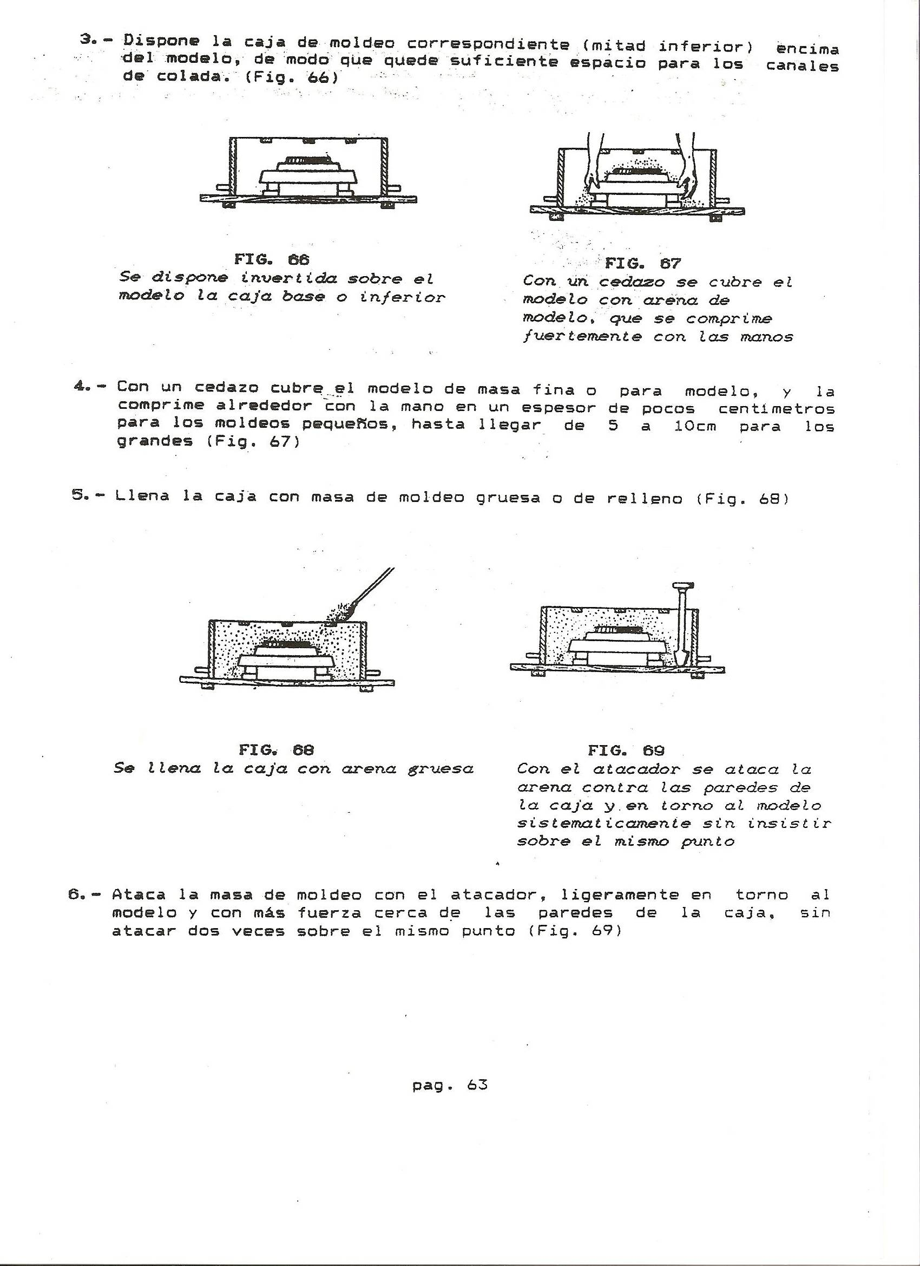
Moldeo y Fundición
2° Se dispone la caja inferior sobre el modelo y se lo cubre con arena para luego comprimir fuertemente con las manos.
El modelo es cubierto por “el bajo”
La masa de moldeo nueva cubrirá la superficie del modelo

Slide 16
Moldeo y Fundición
3° Llenado de la caja con arena gruesa y apelmazado de la misma con atacador.
Se rellena la caja con arena de relleno
Se apisona toda la masa formando una masa compacta.

Slide 17
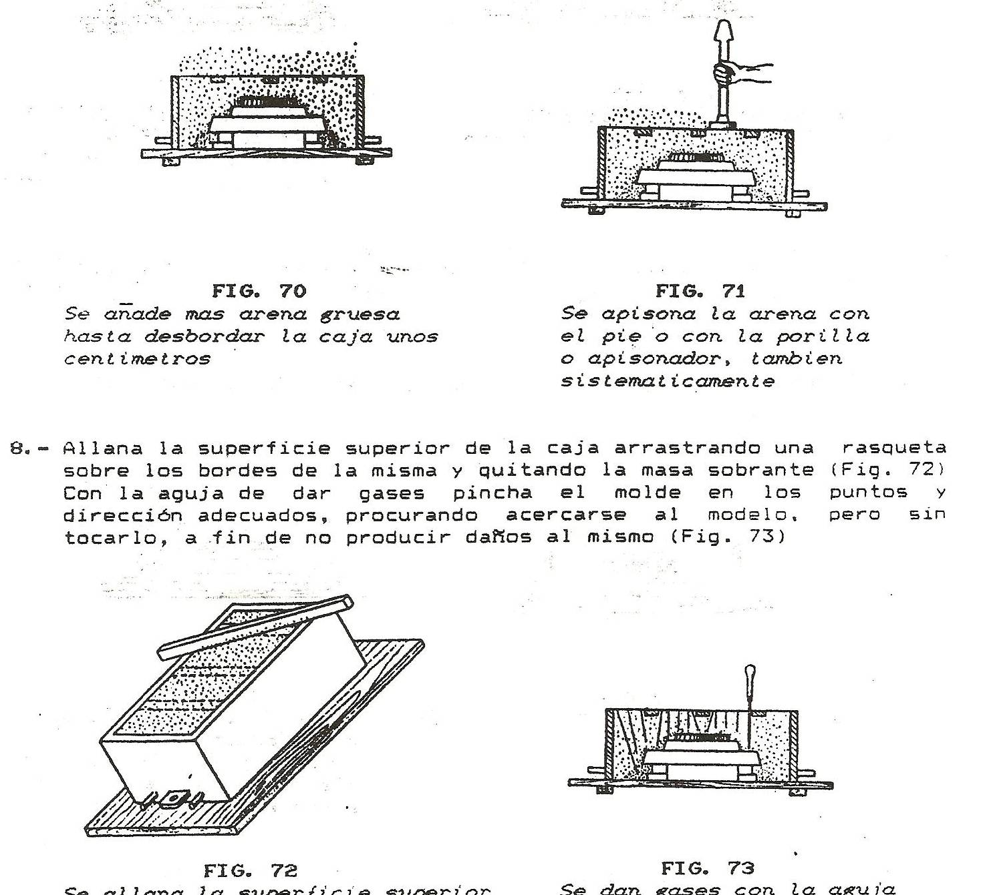
Moldeo y Fundición
4° Una vez llena la caja se le realizan los escapes de gases necesarios.
Retiro del excedente de arena
Escapes de gases

Slide 18
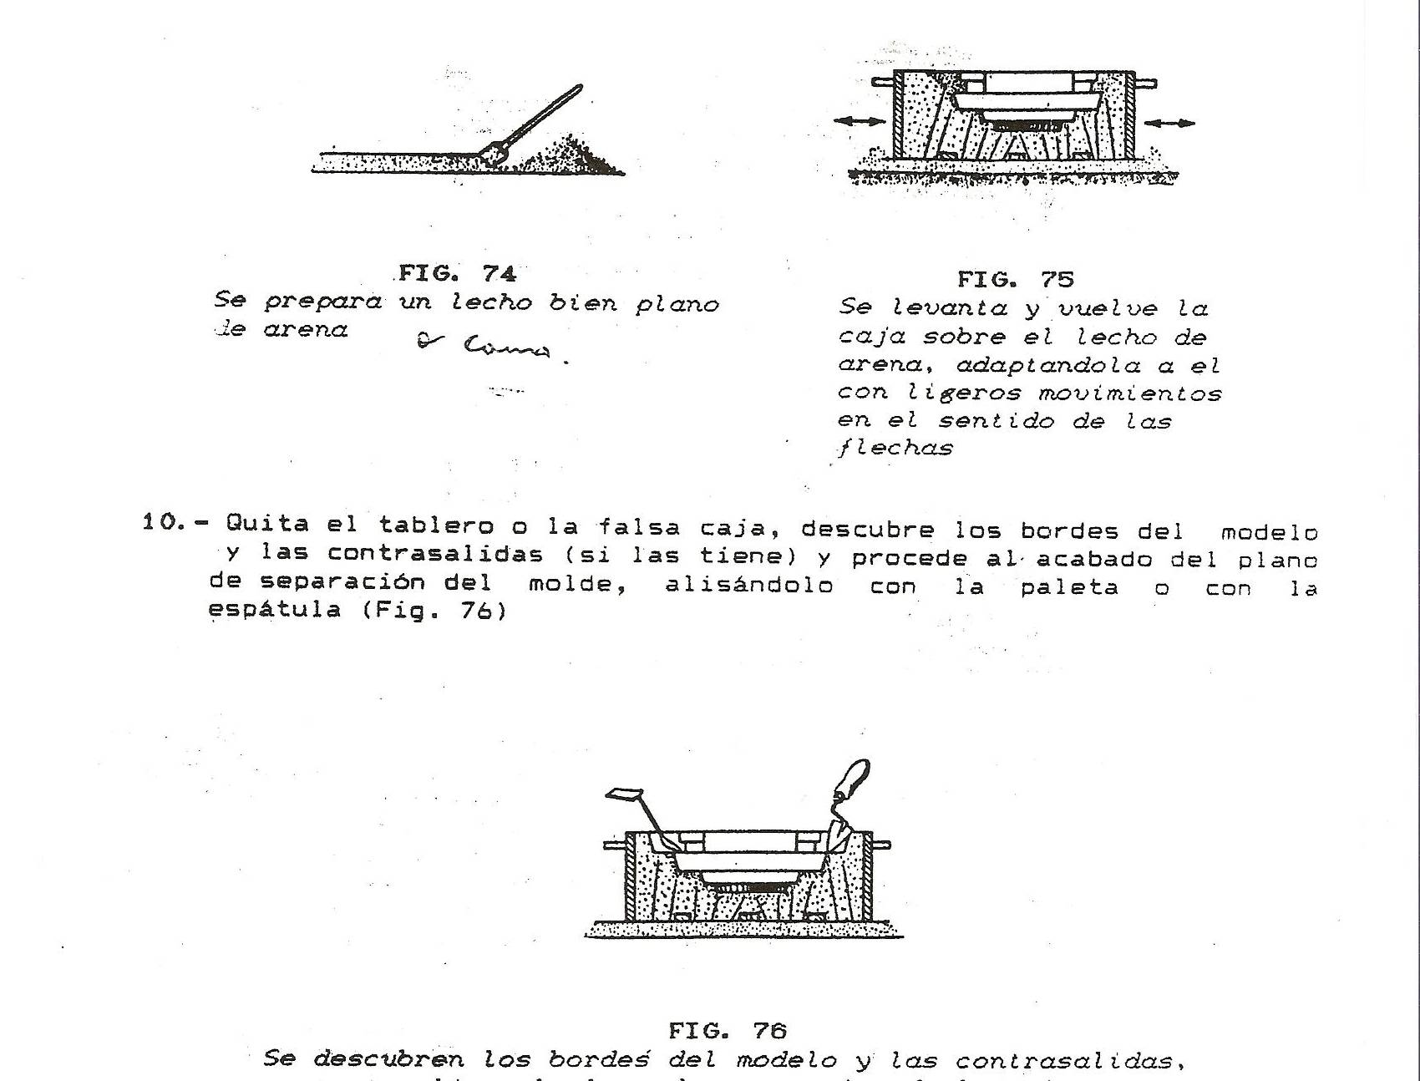
Moldeo y Fundición
5° Se preparará una nueva cama de arena para poder voltear la caja ya armada.
Nueva cama de arena
Preparación de las contrasalidas

Slide 19
Moldeo y Fundición
6° Se descubrirán los bordes y contrasalidas y se alisará el plano de partición del molde.
Contrasalidas y limpiado de la partición del molde con espátulas

Slide 20
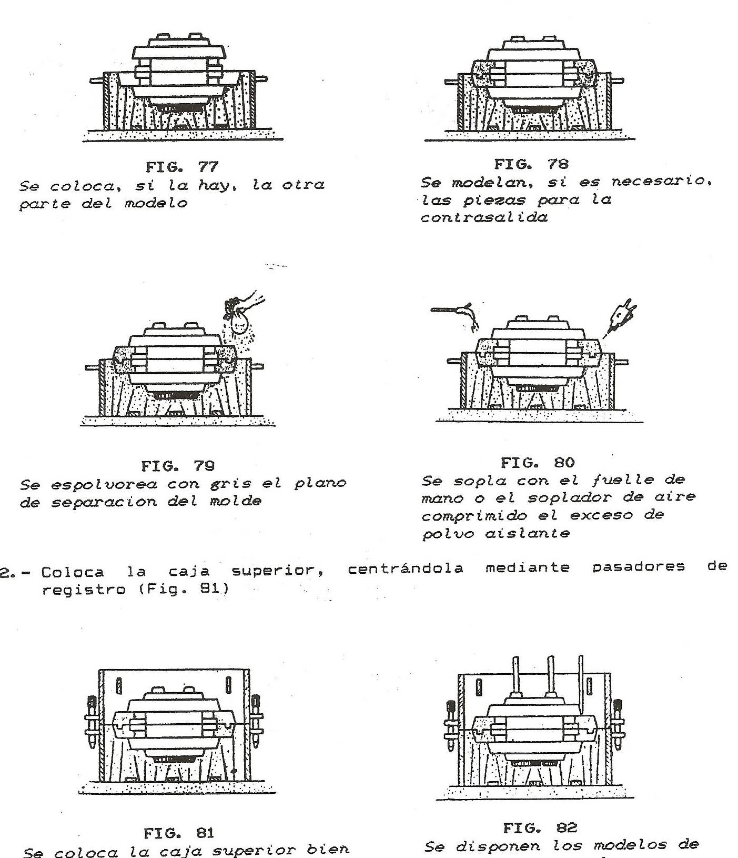
Moldeo y Fundición
7° Colocará la otra parte del modelo, si es que es dividido, espolvoreará el plano de separación con polvo aislante (gris) y colocará luego las contrasalidas necesarias.
Colocación de la otra mitad del modelo sobre la caja ya preparada
Colocación de las contrasalidas

Slide 21
Moldeo y Fundición
8° Espolvoreado del plano de separación del molde y limpieza de los excedentes.
Todo el plano de separación se cubre con el gris humo
Se limpia perfectamente los excedentes de arena

Slide 22
Moldeo y Fundición
9° Se colocará la segunda parte del modelo (si es que es particionado) y se colocarán también las contrasalidas.
Colocación de la 2° parte del modelo
Colocación de contrasalidas, espolvoreado con gris humo y eliminación de excedentes

Slide 23
Moldeo y Fundición
10° Terminada la limpieza de los excedentes se coloca la caja superior, bien centrada mediante pasadores y registros.
Colocación de pasadores y registros para hermanar las dos cajas (sobre-bajo)
Colocación de bebederos, masarotas y cargadores

Slide 24
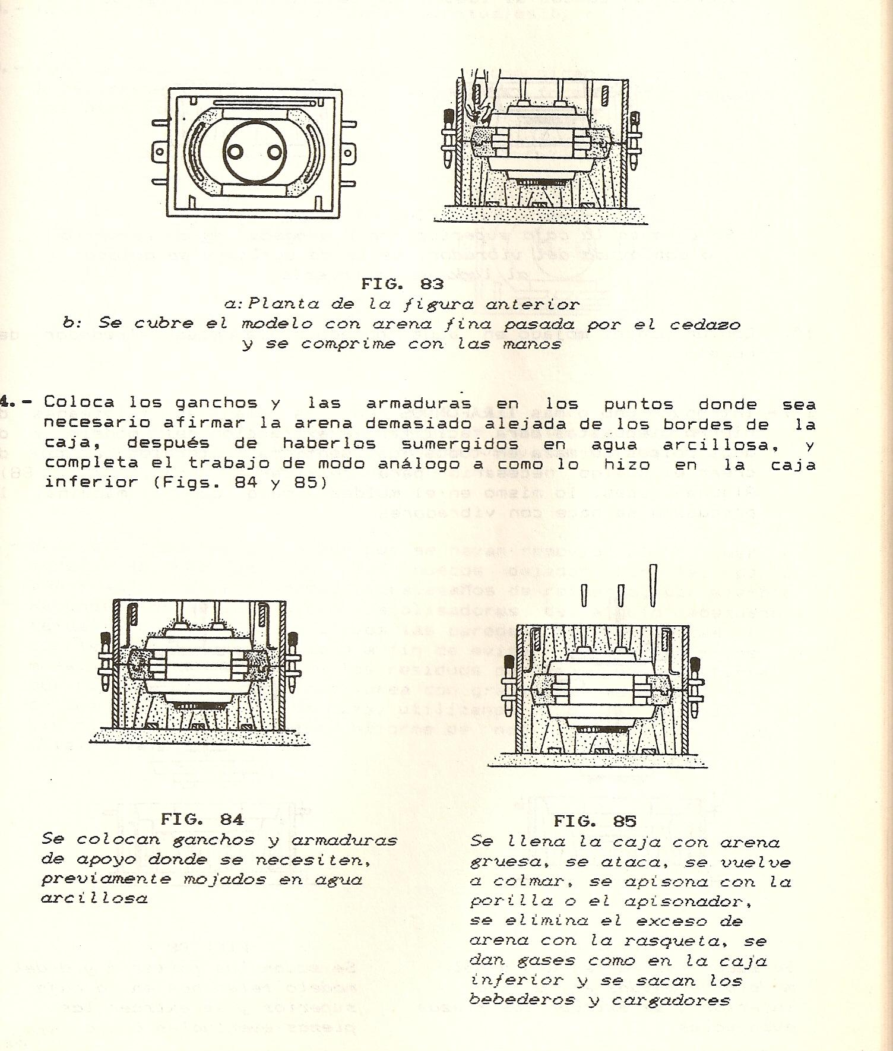
Moldeo y Fundición
11° Se rellenará la parte superior con arena (nueva que va a estar en contacto con el modelo) y arena de relleno para el resto de la caja..
Vista en planta de la segunda caja armada
Relleno del sobre con arena

Slide 25
Moldeo y Fundición
12° Se colocarán ganchos y armaduras (previamente mojados en agua arcillosa) en los puntos donde sea necesario, afirmará la arena demasiado alejada de los bordes de la caja.
Colocación de ganchos y bordes para fijar algunas partes más alejadas en la caja
Fabricación de salida de gases y bebederos

Slide 26
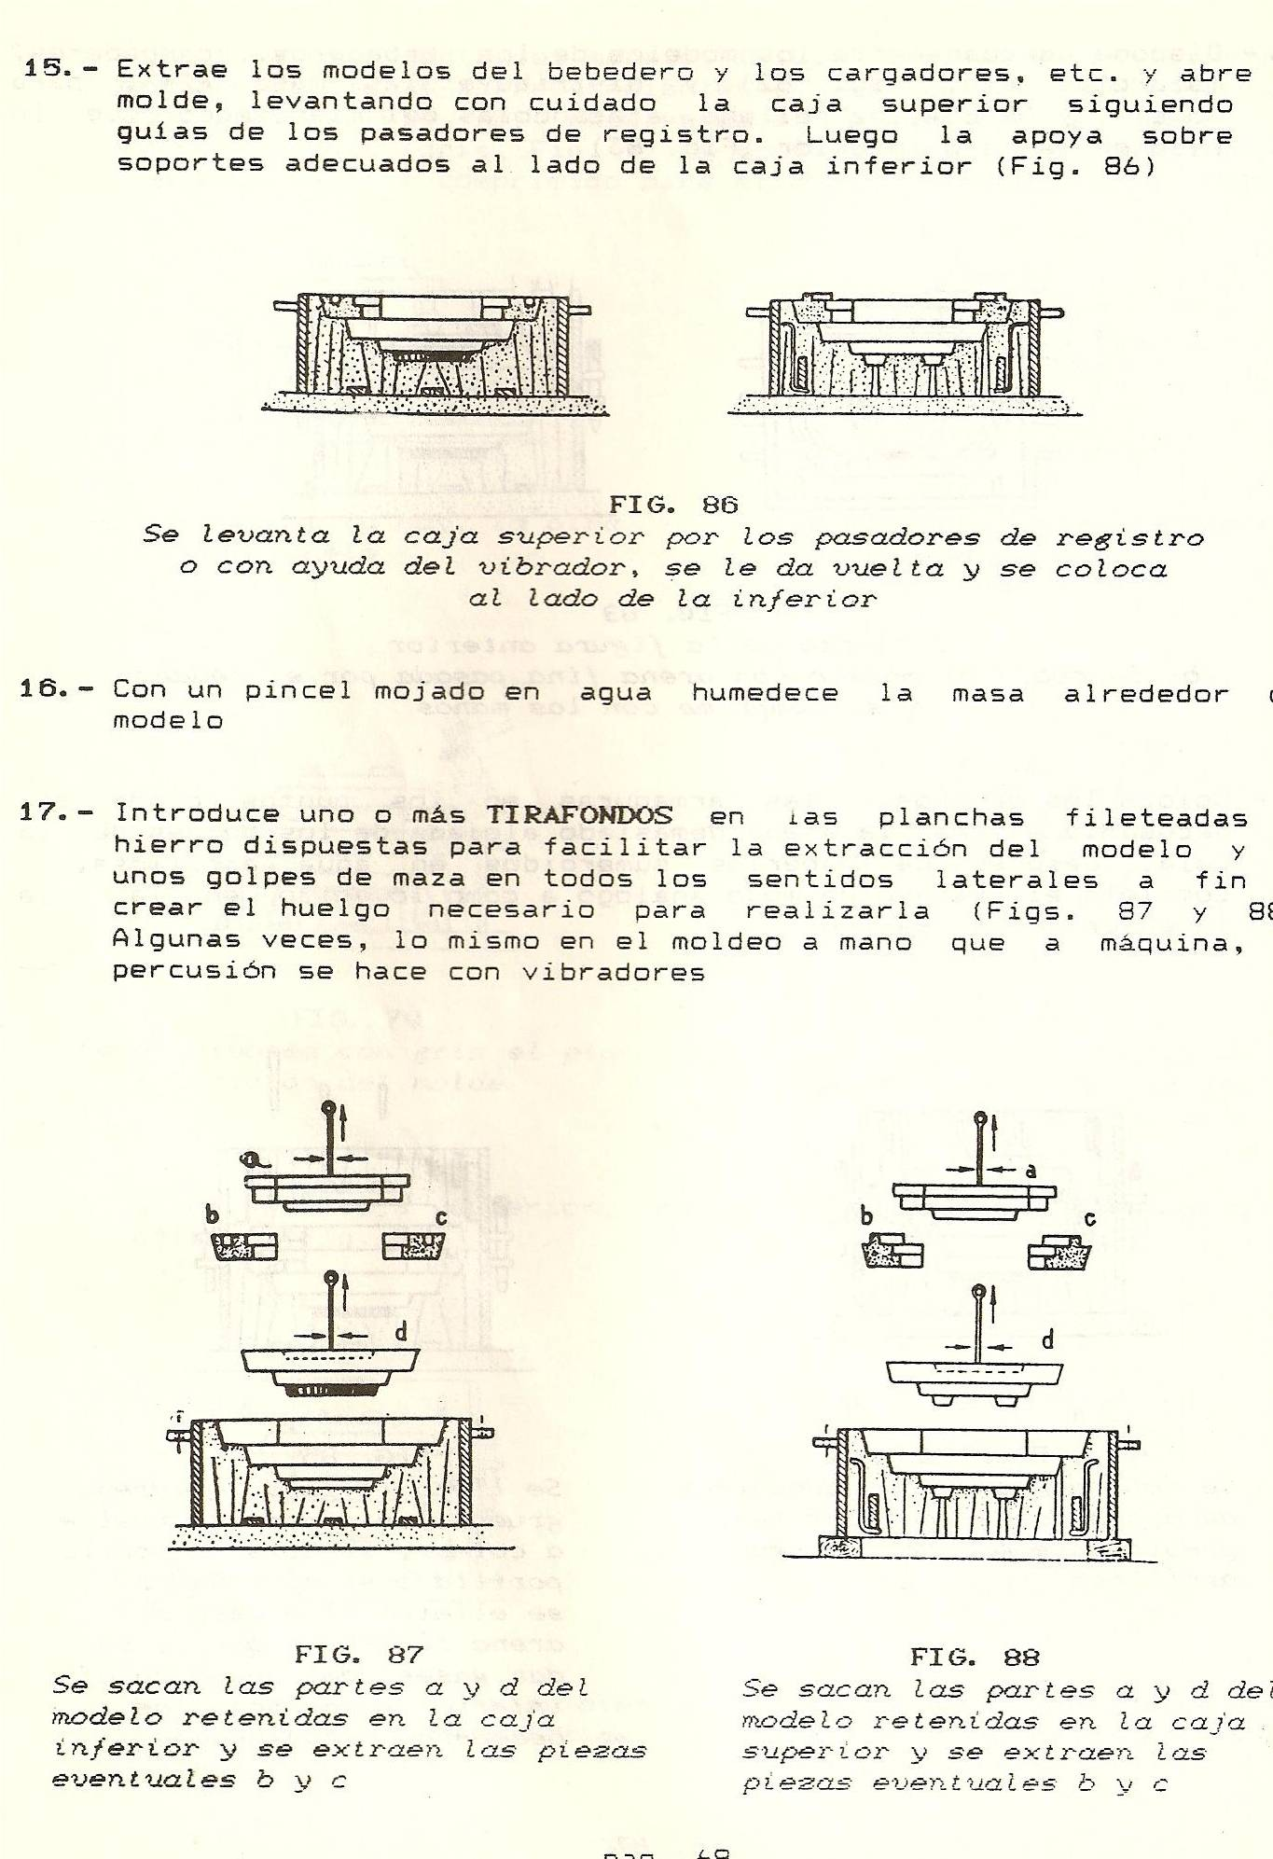
Moldeo y Fundición
13° Se extraerán los modelos del bebedero y abre el molde, levantando con cuidado la caja superior siguiendo las guías de los pasadores de registro.
Desmodelado, partición de la caja para extraer el modelo

Slide 27
Moldeo y Fundición
14° Se extraerán todas las partes del modelo y piezas eventuales como postizos tanto de la parte superior (sobre) como de la inferior (bajo).

Slide 28
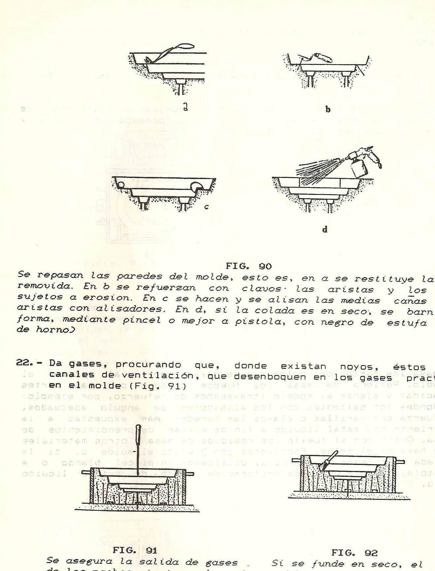
Moldeo y Fundición
15° Repasará las paredes del molde y alisarán la arena removida, se reforzarán los clavos de las aristas y los sitios sujetos a erosión.
Fijación de partes del molde que puedan estar flojas mediante espátulas
Fijación de partes del molde que puedan estar flojas mediante clavos
Se mejorarán las aristas si se han dañado
Limpieza del molde

Slide 29
Moldeo y Fundición
16° Se debe realizar las salidas de gases para los noyos, si los hay, y conectarlos con los canales ya practicados en el molde.
Se conectan las salidas de gases del molde y de los noyos
Se barnizan las paredes del molde antes de armar todo el conjunto

Slide 30
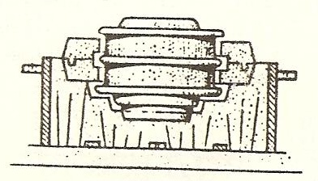
Moldeo y Fundición
17° Se dispone los noyos en el molde y se los fija con dextrina, con clavos de fundición, con tirafondos a fin de que puedan sostener el peso del noyo y para equilibrar la presión metalostática durante la colada.
Postizos
Noyo ya dispuesto en el molde
Arena
Caja “bajo”

Slide 31
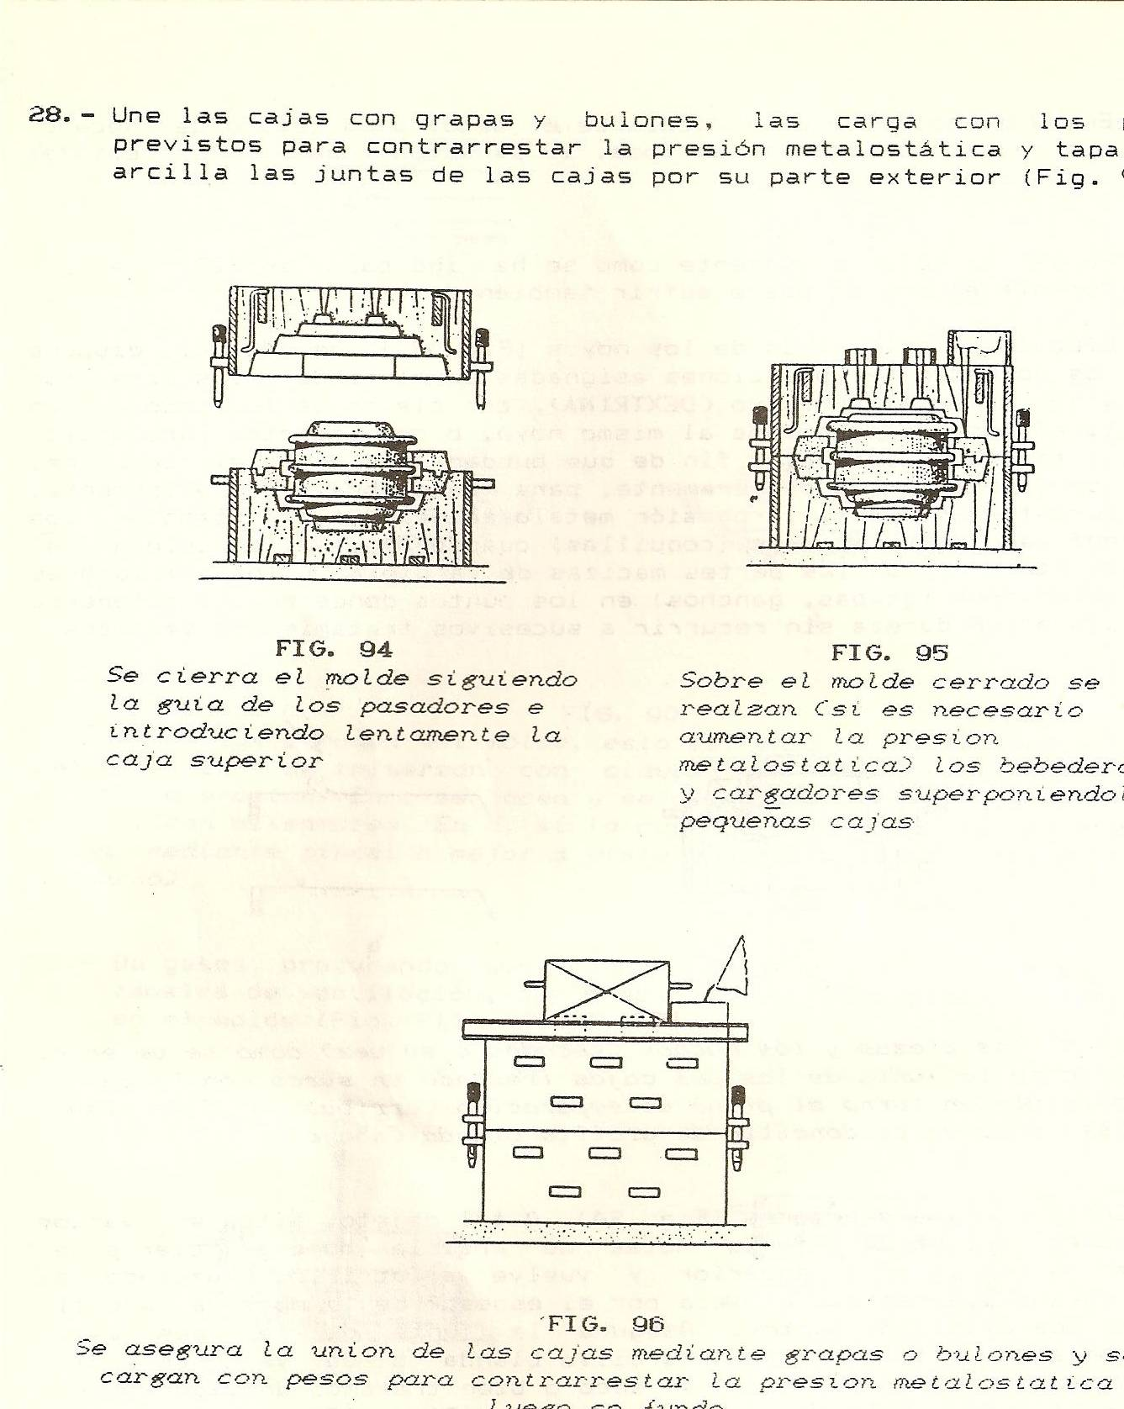
Moldeo y Fundición
18° Terminada esta operación unirá las cajas con grampas, bulones y con el peso necesario para contrarrestar la presión metalostática del metal líquido. También tapará con arcilla las juntas de las cajas por su parte exterior.
Unión del sobre con el bajo
bebederos
Mazarota
Caja armada y lista

Slide 32
Moldeo y Fundición
19° Se colará el metal procurando que salga de la cuchara limpio, libre de escorias y que los gases no queden obturados. Cubrirá el metal que aparece en los bebederos, cargadores y mazarotas con arena seca, para hacer más lento el enfriamiento del metal.
Cuchara de colar
Contrapeso
Sobre
Sistema de fijación
Bajo

Slide 33
Moldeo en arena verde
Es el método más empleado y económico, puede ser utilizado para casi cualquier metal o aleación sin importar mayormente las dimensiones de las piezas. No se emplea en el caso de piezas muy grandes o de geometrías complejas, ni cuando se requiere de buenos acabados superficiales o tolerancias reducidas.
Para piezas de mayor tamaño o de mejores acabados superficiales se prefieren moldes de mayor resistencia mecánica como los procesos de endurecido con CO2 o con resinas autofraguantes.
Los moldes de coquilla se adaptan especialmente para fundir piezas pequeñas sencillas y en gran número de un modelo particular para metales de bajo punto de fusión (aleaciones de cobre, aluminio, zinc, plomo, etc)

Slide 34
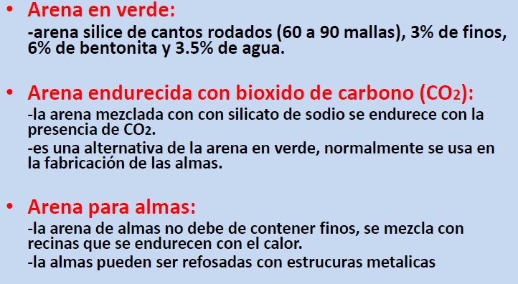

Slide 35
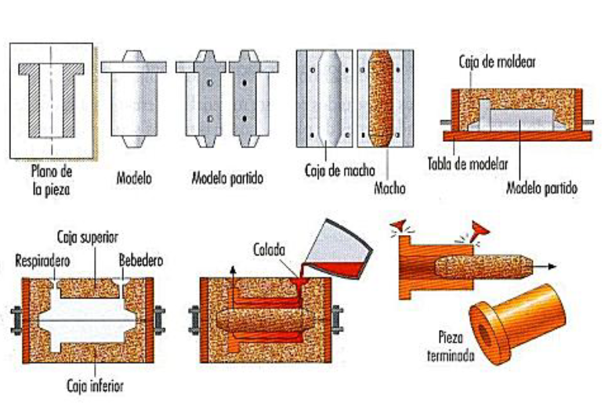

Slide 36
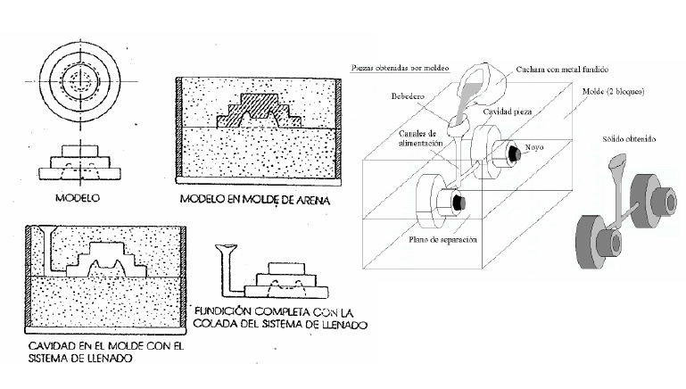

Slide 37
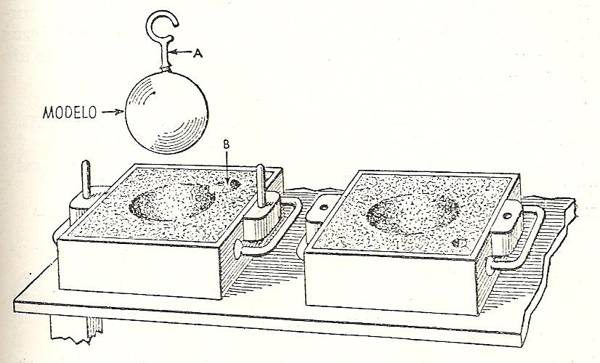
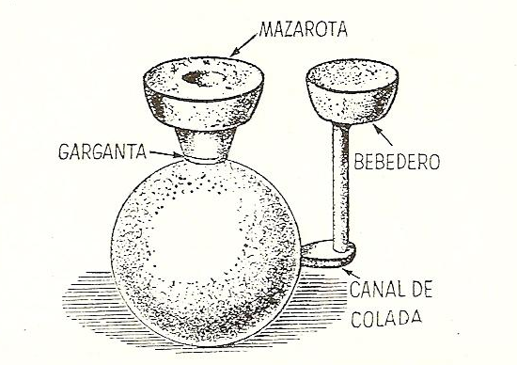
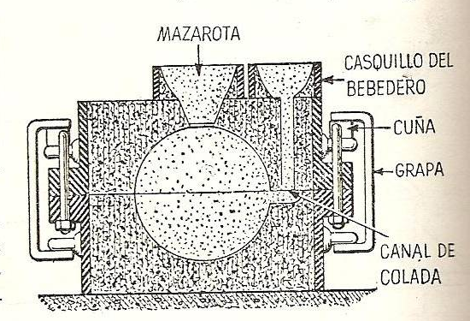
Moldeo y Fundición
Ejemplos de piezas obtenidas por moldeo. “Esfera”

Slide 38
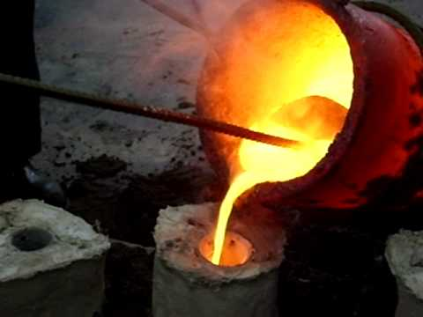
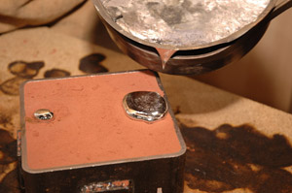
Colada

